Slide 1


Slide 2
Nhân danh Cha †
và Con † và Thánh Thần †. Amen.

Slide 3
KINH CHÚA THÁNH THẦN
Chúng con lạy ơn Đức Chúa Thánh Thần, thiêng liêng sáng láng vô cùng.

Slide 4
Chúng con xin Đức Chúa Thánh Thần xuống đầy lòng chúng con, là kẻ tin cậy Đức Chúa Trời,

Slide 5
và đốt lửa kính mến Đức Chúa Trời trong lòng chúng con;

Slide 6
Chúng con xin Đức Chúa Trời cho Đức Chúa Thánh Thần xuống,

Slide 7
sửa lại mọi sự trong ngoài chúng con. Chúng con cầu cùng Đức Chúa Trời

Slide 8
xưa đã cho Đức Chúa Thánh Thần xuống soi lòng dạy dỗ các Thánh Tông Đồ,

Slide 9
thì rày chúng con cũng xin Đức Chúa Trời cho Đức Chúa Thánh Thần lại xuống

Slide 10
an ủi dạy dỗ chúng con làm những việc lành,

Slide 11
vì công nghiệp vô cùng Đức Chúa Giêsu Kitô là Chúa chúng con. Amen.

Slide 12
KINH TRUYỀN TIN
Xướng: Đức Chúa Trời sai Thánh Thiên Thần truyền tin cho Rất Thánh Đức Bà Maria.

Slide 13
Đáp: Và Rất Thánh Đức Bà chịu thai bởi phép Đức Chúa Thánh Thần. Kính mừng…..

Slide 14
Xướng: Này tôi là tôi tá Đức Chúa Trời.

Slide 15
Đáp: Tôi xin vâng như lời Thánh Thiên Thần truyền.
Kính mừng…..

Slide 16
Xướng: Chốc ấy Ngôi Thứ Hai xuống thế làm người.

Slide 17
Đáp: Và ở cùng
chúng con.
Kính mừng…..

Slide 18
Xướng: Lạy Rất Thánh Đức Mẹ Chúa Trời, xin cầu cho chúng con.

Slide 19
Đáp: Đáng chịu lấy những sự Chúa Kitô đã hứa.

Slide 20
LỜI NGUYỆN
Lạy Chúa, chúng con xin Chúa ban ơn Chúa xuống trong linh hồn chúng con,

Slide 21
là kẻ đã nhờ lời Thánh Thiên Thần truyền, mà biết thật Chúa Kitô là Con Chúa

Slide 22
đã xuống thế làm người, thì xin vì công ơn Con Chúa chịu nạn

Slide 23
chịu chết trên cây Thánh Giá, cho chúng con ngày sau khi sống lại,

Slide 24
được đến nơi vinh hiển, cũng vì công nghiệp Chúa Kitô là Chúa chúng con. Amen.

Slide 25
KINH TIN
Lạy Chúa con, con tin thật có một Đức Chúa Trời là Đấng thưởng phạt vô cùng.

Slide 26
Con lại tin thật Đức Chúa Trời có Ba Ngôi, mà Ngôi Thứ Hai đã xuống thế làm người,

Slide 27
chịu nạn chịu chết mà chuộc tội cho thiên hạ.

Slide 28
Bấy nhiêu điều ấy cùng các điều Hội Thánh dạy

Slide 29
thì con tin vững vàng, vì Chúa là
Đấng thông minh

Slide 30
và chân thật vô cùng đã phán truyền cho Hội Thánh. Amen.

Slide 31
KINH CẬY
Lạy Chúa con, con trông cậy vững vàng, vì công nghiệp Đức Chúa Giêsu

Slide 32
thì Chúa sẽ ban ơn cho con giữ đạo nên ở đời này,

Slide 33
cho ngày sau được lên thiên đàng xem thấy mặt Đức Chúa Trời hưởng phước đời đời,

Slide 34
vì Chúa là Đấng phép tắc và lòng lành vô cùng

Slide 35
đã phán hứa sự ấy chẳng có lẽ nào sai đặng. Amen.

Slide 36
KINH MẾN
Lạy Chúa con, con kính mến Chúa hết lòng hết sức trên hết mọi sự,

Slide 37
vì Chúa là Đấng trọn tốt trọn lành vô cùng,

Slide 38
lại vì Chúa thì con thương yêu người ta như mình con vậy. Amen.

Slide 39
KINH CẦU CHO
TỔ TIÊN, ÔNG BÀ, CHA MẸ
Lạy Chúa, là Cha rất nhân từ / Vì yêu thương nhân loại /

Slide 40
Chúa đã ban Con Một Chúa là Đức Giêsu Kitô, / Sinh ra trong một dòng tộc nhân loại.

Slide 41
Mạc khải cho chúng con biết / Chúa là Cha chung của tất cả chúng con /

Slide 42
Và dạy chúng con biết rằng / Vạn vật đều có cội rễ căn nguyên:/

Slide 43
“Chim có tổ, nước có nguồn” / Con người sinh ra có tổ tiên, có ông bà, cha mẹ. /

Slide 44
Chúa đã ban sự sống và ân huệ dư đầy / Cho tổ tiên, ông bà cha mẹ chúng con /

Slide 45
Để các ngài truyền lại cho chúng con là con cháu /

Slide 46
Được thừa hưởng mà nhận biết, / tôn thờ và phụng sự Chúa. /

Slide 47
Chúa cũng dạy chúng con phải giữ lòng hiếu thảo / Tôn kính ông bà tổ tiên /

Slide 48
và những bậc sinh thành dưỡng dục chúng con. /

Slide 49
Xin Chúa ban thưởng bội hậu cho các ngài. / Xin cho các ngài, được hạnh phúc /

Slide 50
Vì đã yêu mến và phục vụ Chúa / Đã chu toàn những bổn phận mà Chúa đã trao phó trong gia đình. /

Slide 51
Và khi ly trần được hưởng Nhan Thánh Chúa/ cùng các Thánh trên thiên đàng.

Slide 52
Lạy Mẹ Maria, /
Mẹ đã đón nhận, /
dưỡng dục và phục vụ Chúa Giêsu /

Slide 53
Xin Mẹ cầu bàu trước tòa Chúa cho ông bà tổ tiên chúng con /

Slide 54
Và xin cho chúng con / Ngày nay biết sống tròn đạo hiếu /

Slide 55
Để mai sau được sum họp với các ngài / Cùng với Mẹ ca tụng tạ ơn Chúa muôn đời . Amen.

Slide 56
KINH SẤP MÌNH
Lạy Chúa con, con sấp mình xuống trước mặt Chúa con. Con tin thật Chúa ở khắp mọi nơi,

Slide 57
thông biết mọi sự, hằng xem thấy con, hằng nghe lời con cầu nguyện.

Slide 58
Xin Chúa rất nhân từ hãy đoái xem sự nghèo ngặt con và nhậm lời con nguyện.

Slide 59
Lạy Chúa, xin hãy mở miệng lưỡi con ra, thì con sẽ cao rao những lời ngợi khen Chúa.

Slide 60
Lạy Chúa chúng con! Vì dấu † Thánh giá, xin chữa † chúng con, cho khỏi † kẻ thù.

Slide 61
Nhân danh Cha †
và Con † và Thánh Thần †. Amen.

Slide 62
KINH LẠY NỮ VƯƠNG
Lạy Nữ Vương, Mẹ nhân lành làm cho chúng con đặng sống, đặng vui, đặng cậy.

Slide 63
Thân lạy Mẹ! chúng con, con cháu Evà ở chốn khách đày kêu đến cùng Bà,

Slide 64
chúng con ở nơi khóc lóc than thở kêu khẩn Bà thương. Hỡi Ôi! Bà là chủ bầu chúng con,

Slide 65
xin ghé mắt thương xem chúng con. Đến sau khỏi đày,

Slide 66
xin cho chúng con được thấy Đức Chúa Giêsu con lòng Bà gồm phúc lạ.

Slide 67
Ôi khoan thay! nhân thay! dịu thay! Thánh Maria trọn đời đồng trinh. Amen.

Slide 69
NHẬP LỄ
MỪNG XUÂN MỚI
(Lm. Kim Long)

Slide 70
ĐK: Mùa đông đã tàn phai, mừng xuân mới về đây,

Slide 71
muôn hoa dâng hương ngát thơm, chim tung bay trong nắng vàng,

Slide 72
bao lời chúc xuân vang lừng.

Slide 73
Những giây phút đầu năm đoàn con đến quỳ đây,

Slide 74
dâng câu ca vang khắp nơi, tung hô uy danh Chúa Trời đã cho mùa xuân nở tươi.

Slide 75
1. Năm tháng qua mau với bao là những lỗi lầm.

Slide 76
Ðoàn con nay đợi trông tình Chúa thương,

Slide 77
rửa cho nên sạch trong như nắng hồng.

Slide 78
ĐK: Mùa đông đã tàn phai, mừng xuân mới về đây,

Slide 79
muôn hoa dâng hương ngát thơm, chim tung bay trong nắng vàng,

Slide 80
bao lời chúc xuân vang lừng.

Slide 81
Những giây phút đầu năm đoàn con đến quỳ đây,

Slide 82
dâng câu ca vang khắp nơi, tung hô uy danh Chúa Trời đã cho mùa xuân nở tươi.

Slide 84
KINH VINH DANH
CT: Vinh danh Thiên Chúa trên các tầng trời

Slide 85
A+B: và bình an dưới thế cho người thiện tâm.

Slide 86
A: Chúng con ca ngợi Chúa,
B: chúng con chúc tụng Chúa,
Notes:
Khi Chúa đem những người Si-on bị bắt trở về, chúng tôi như người đang mơ, bấy giờ miệng chúng tôi vui cười, lưỡi chúng tôi thốt lên bao lời hân hoan.
ĐK: Chúa đã đối xử nhân từ với chúng con, nên chúng con mừng vui bao hân hoan.
2. Và bấy giờ thiên hạ nhỏ to nói với nhau rằng: Chúa thương đối xử khoan dung. Chúa đã xử rất ư nhân từ, nên chúng tôi xiết bao vui mừng hân hoan.
3. Lạy Chúa thương biến đổi phận con như suối phương Nam. Ai gieo trong lệ đau thương, sẽ được gặt hái trong vui mừng, những khúc ca biến tan trong niềm hân hoan.

Slide 87
A: chúng con thờ lạy Chúa,
B: chúng con tôn vinh Chúa,

Slide 88
A: chúng con cảm tạ Chúa vì vinh quang cao cả Chúa.

Slide 89
B: Lạy Chúa là Thiên Chúa, là Vua trên trời, là Chúa Cha toàn năng.

Slide 90
A: Lạy Con một Thiên Chúa, Chúa Giêsu Kitô.

Slide 91
B: Lạy Chúa là Thiên Chúa, là Chiên Thiên Chúa, là Con Ðức Chúa Cha,

Slide 92
A: Chúa xóa tội trần gian, xin thương xót chúng con,

Slide 93
B: Chúa xóa tội trần gian, xin nhậm lời chúng con cầu khẩn.

Slide 94
A: Chúa ngự bên hữu Ðức Chúa Cha, xin thương xót chúng con.

Slide 95
B: Vì lạy Chúa Giêsu Kitô, chỉ có Chúa là Ðấng Thánh,

Slide 96
chỉ có Chúa là Chúa, chỉ có Chúa là Ðấng Tối Cao,

Slide 97
A+B: Cùng Ðức Chúa Thánh Thần trong vinh quang Ðức Chúa Cha. Amen.

Slide 99
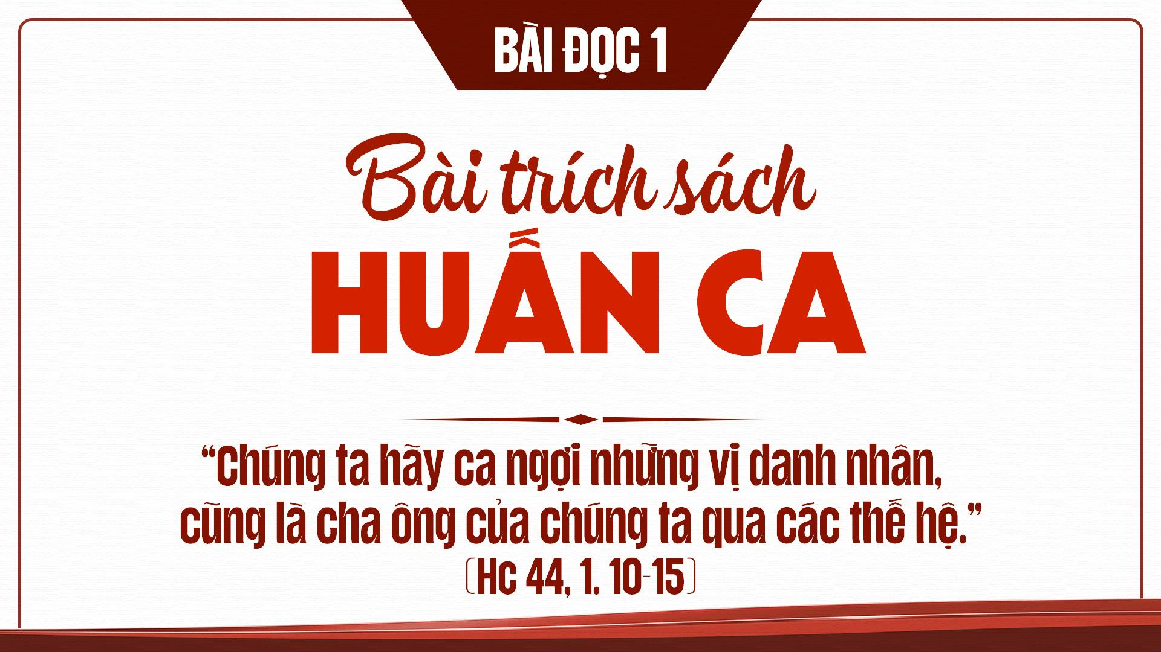

Slide 100
ĐÁP CA
THÁNH VỊNH 127
(Lm. Thái Nguyên)
(03 câu)

Slide 101
1. Phúc thay bạn nào tôn sợ Thiên Chúa.

Slide 102
Bạn nào ăn ở theo đường lối của Ngài.

Slide 103
Hoa trái tay bạn làm ra, bạn được an hưởng.

Slide 104
Bạn được hạnh phúc và sẽ gặp may.

Slide 105
ĐK: Nguyện Chúa chúc phúc cho chúng con,

Slide 106
nguyện xin gia ân thêm mãi luôn,

Slide 107
hết mọi ngày trong đời sống của chúng con.

Slide 108
2. Cũng như nho lành sinh đầy hoa trái.

Slide 109
Hiền thê sẽ ở trong gia thất của bạn.

Slide 110
Con cái như những chồi non của chòm Ô-liu

Slide 111
ở quanh bàn ăn, trong cửa nhà bạn.

Slide 112
ĐK: Nguyện Chúa chúc phúc cho chúng con,

Slide 113
nguyện xin gia ân thêm mãi luôn,

Slide 114
hết mọi ngày trong đời sống của chúng con.

Slide 115
3. Đó là phúc lộc Chúa để dành cho

Slide 116
bạn nào luôn thành tâm hằng kính sợ Ngài.

Slide 117
Xin Chúa chúc phúc lành cho bạn được nhìn thấy

Slide 118
thịnh đạt Si-on, trong suốt đời bạn.

Slide 119
ĐK: Nguyện Chúa chúc phúc cho chúng con,

Slide 120
nguyện xin gia ân thêm mãi luôn,

Slide 121
hết mọi ngày trong đời sống của chúng con.

Slide 122


Slide 123
All… All…
Hạnh phúc thay người kính sợ Thiên Chúa và mến yêu
TUNG HÔ TIN MỪNG

Slide 124
luật Chúa truyền ban. Dòng dõi người được Chúa chúc phúc,

Slide 125
con cháu người đầy dư phú túc.
All..

Slide 126
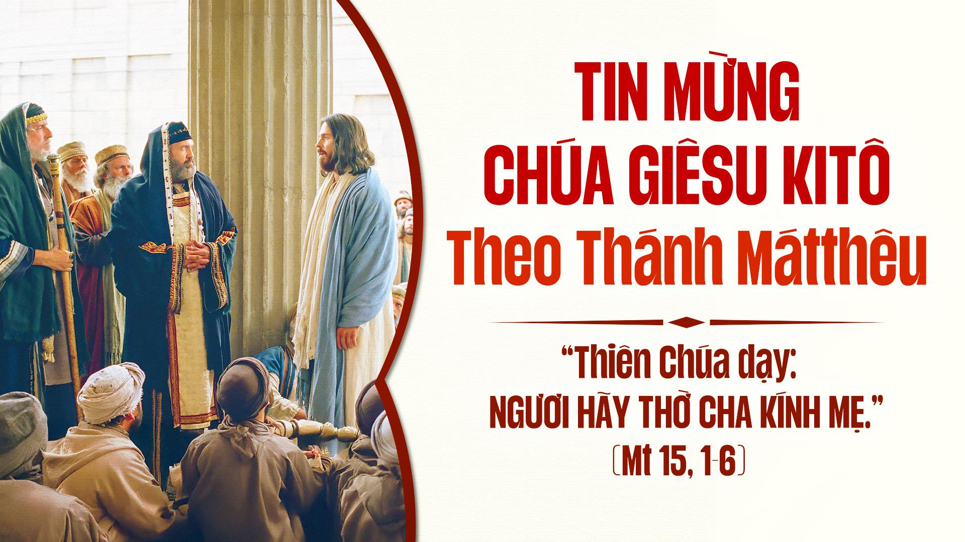

Slide 128
DÂNG LỄ
TÌNH YÊU MẾN
(Cao Huy Hoàng)

Slide 129
1. Cuộc đời này con có gì mà dâng Chúa đâu.

Slide 130
Những luống cày sâu trời tối mau cha chưa kịp về;

Slide 131
Mẹ bận rộn từng ngày lo no cơm ấm áo;

Slide 132
Có chi đâu Ngài ơi có chi dâng Ngài.

Slide 133
ĐK: Con xin tiến dâng lên tình yêu mến nhờ những hy sinh được êm ấm gia đình.

Slide 134
Con xin tiến dâng lên tình yêu mến, nguyện Chúa đoái thương gia đình con được bình yên.

Slide 135
2. Đời tuyệt vời luôn thắm nồng tình yêu thiết tha.

Slide 136
Gương sáng mẹ cha ngày tháng qua luôn luôn hiền hoà;

Slide 137
Mẹ bận rộn từng ngày lo no cơm ấm áo;

Slide 138
Mến yêu nhau đẹp sao lễ dâng lên Ngài.

Slide 139
ĐK: Con xin tiến dâng lên tình yêu mến nhờ những hy sinh được êm ấm gia đình.

Slide 140
Con xin tiến dâng lên tình yêu mến, nguyện Chúa đoái thương gia đình con được bình yên.

Slide 141


Slide 142
KINH THÁNH, THÁNH
Thánh, Thánh, Thánh. Chúa là Thiên Chúa các đạo binh

Slide 143
Trời đất đầy vinh quang Chúa. Hoan hô Chúa trên các tầng trời.

Slide 144
Chúc tụng Đấng ngự đến nhân danh Chúa. Hoan hô Chúa trên các tầng trời.

Slide 146
CHIÊN THIÊN CHÚA
Lạy Chiên Thiên Chúa, Đấng xóa tội trần gian, xin thương xót chúng con.

Slide 147
Lạy Chiên Thiên Chúa, Đấng xóa tội trần gian: xin thương xót chúng con.

Slide 148
Lạy Chiên Thiên Chúa, Đấng xóa tội trần gian: xin ban bình an cho chúng con.

Slide 150
Chúa nói: “Ai thi hành ý muốn của Thiên Chúa,
CA HIỆP LỄ

Slide 151
người ấy là anh chị em tôi, là mẹ tôi”.

Slide 152


Slide 153
HIỆP LỄ
ƠN CHA NGHĨA MẸ
(Giang Ân)

Slide 154
1. Chúa đưa con vào đời qua bàn tay mẹ dưỡng nuôi,

Slide 155
qua bàn tay cha nâng đỡ dìu dắt. Rồi đời con lớn lên từng ngày

Slide 156
đời mẹ cha nắng mưa hao gầy, tình mẹ cha vô vàn thiết tha.

Slide 157
ĐK: Tình thương mến cha mẹ gởi trao đời hy sinh trở nên ngọt ngào.

Slide 158
Trọn một đời phó thác trong niềm tin trọn một đời trông cậy nơi Chúa

Slide 159
Nguyện xin Chúa ban nhiều phúc ân để mẹ cha sống vui trong đường trần.

Slide 160
Vì cuộc đời này con có mẹ cha thì đời của con luôn thắm lời ca.

Slide 161
2. Những khi đông lạnh về tay mẹ êm đềm chở che,

Slide 162
cha thì bôn ba dương thế vì con. Và niềm vui của cha mẹ là

Slide 163
được nhìn con lớn lên trong đời, thì mẹ cha an lòng biết bao.

Slide 164
ĐK: Tình thương mến cha mẹ gởi trao đời hy sinh trở nên ngọt ngào.

Slide 165
Trọn một đời phó thác trong niềm tin trọn một đời trông cậy nơi Chúa.

Slide 166
Nguyện xin Chúa ban nhiều phúc ân để mẹ cha sống vui trong đường trần.

Slide 167
Vì cuộc đời này con có mẹ cha thì đời của con luôn thắm lời ca.

Slide 168
3. Bước chân đi vào đời con gặp bao điều khổ đau,

Slide 169
bên đời tim con rướm máu sầu vương.

Slide 170
Thì tình thương của cha mẹ là niềm ủi an mỗi khi con buồn,

Slide 171
nhờ mẹ cha con được lớn lên.

Slide 172
ĐK: Tình thương mến cha mẹ gởi trao đời hy sinh trở nên ngọt ngào.

Slide 173
Trọn một đời phó thác trong niềm tin trọn một đời trông cậy nơi Chúa.

Slide 174
Nguyện xin Chúa ban nhiều phúc ân để mẹ cha sống vui trong đường trần.

Slide 175
Vì cuộc đời này con có mẹ cha thì đời của con luôn thắm lời ca.

Slide 177
KẾT LỄ
CẦU CHO CHA MẸ
(Trần ThếPhanxicô)

Slide 178
1. Xin cảm tạ Cha, xin cảm ơn Trời: đã ban cho đời con có mẹ cha.

Slide 179
Công cha thì cao cao hơn là núi Thái, nghĩa mẹ dạt dào như sóng trào biển Đông.

Slide 180
Con không có mẹ, ai dạy ngày qua. Con không có cha, tìm đâu mái nhà.

Slide 181
ĐK: Xin cho cha, xin cho mẹ, được trọn đời mạnh khoẻ yên vui.

Slide 182
Con xin Chúa thiết tha ân tình: Tình người cha và trái tim mẹ hiền.

